Slide 1



12 octobre 2023
Des outils pour
piloter votre activité !
Pour vous aider à gérer efficacement l’activité de votre entreprise, notre cabinet met à votre disposition des outils collaboratifs 100% digitaux, sécurisés, innovants et puissants. Accédez facilement à vos données, où que vous soyez !
Gagnez en temps, en autonomie, en performance, en indépendance et en productivité.
Votre contact : Mme/M. NOM du collaborateur I 00.00.00.00.00 I email@email.com

Slide 2
Votre partenaire conseil
✍️ Noter ici une présentation de la proposition de valeur du cabinet, son ADN, ses atouts, sa vision de la relation et tout ce qui pourra permettre au client de savoir ou se rappeler ce qui fait de vous un partenaire à part, ce qui vous différencie des autres cabinets, et quels bénéfices il pourra tirer de sa collaboration avec vous. Pas besoin d’un texte très long, ce simple paragraphe doit permettre a à votre client ou prospect de comprendre qui vous êtes dans les grandes lignes.
Nos expertises
Comptabilité
Paie & gestion sociale
Juridique
Audit légal
✍️ Noter une brève description de votre expertise en la matière
✍️ Noter une brève description de votre expertise en la matière
✍️ Noter une brève description de votre expertise en la matière
✍️ Noter une brève description de votre expertise en la matière

Slide 3
Piloter votre entreprise n’a jamais été aussi simple !
Profitez d’un panel d’outils collaboratifs, au service de votre performance.
COMPTA

Slide 4
Notre relation est simplifiée !
fulll scan
fulll compta
fulll tâches
Transmettez vos pièces comptables de façon sécurisée
Accédez directement à notre outil comptable
Suivez les actions à réaliser par chacun d’entre nous
fulll documents
fulll messages
Ayez toujours vos documents à portée de main
Echangez avec notre cabinet en toute sécurité

Slide 5
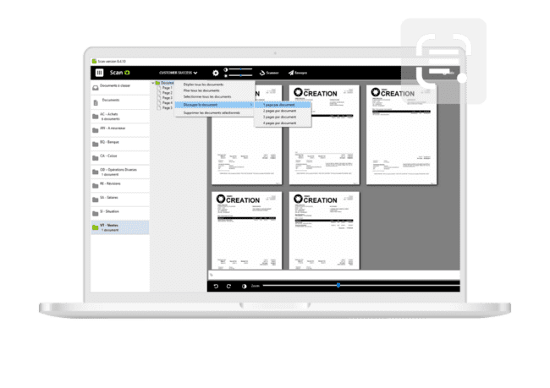

fulll scan
Transmettez vos pièces comptables de façon sécurisée
fulll scan, ce sont les solutions de dématérialisation simplifiée qui vous permettent de numériser et de centraliser l’ensemble de vos documents en toute sécurité.
Gagnez du temps en envoyant facilement vos documents
Protégez vos documents professionnels du risque de perte
Tous vos transferts et dépôts de pièces sont sécurisés

Slide 6
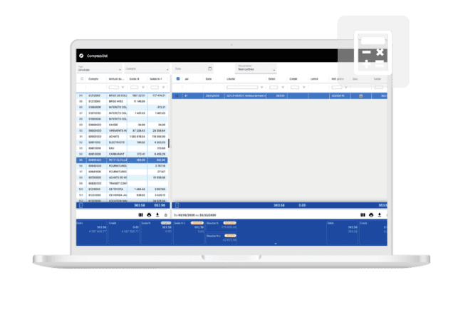
fulll compta
Accédez directement à notre outil comptable
Grâce à fulll compta, vous avez un accès direct à votre comptabilité, mise à jour en temps réel par le collaborateur en charge de votre dossier.
Suivez votre activité au quotidien
Partagez, publiez et analysez vos indicateurs
Disposez d’un outil normé, toujours à jour !

Slide 7
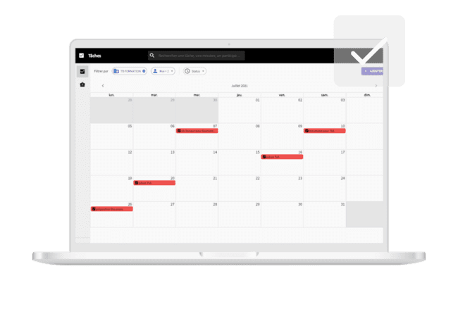
fulll tâches
Suivez les actions à réaliser par chacun d’entre nous
Grâce à fulll tâches, profitez d’un agenda professionnel partagé avec notre cabinet, qui centralise les actions à effectuer sur votre dossier.
Suivez l’avancement de votre dossier
Planifiez des tâches et des événements
Recevez des alertes automatiquement

Slide 8
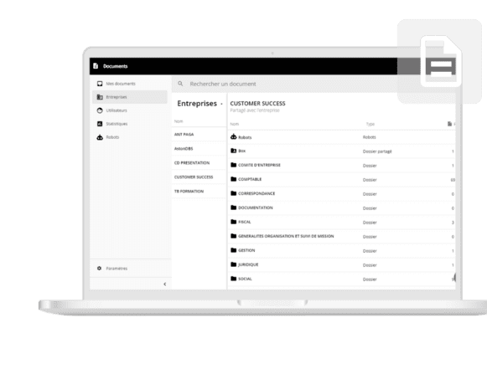
fulll documents
Ayez toujours vos documents à portée de main
Grâce à fulll documents, enregistrez, classez, archivez et partagez vos documents en toute autonomie et dans le respect du RGPD !
Optimisez la gestion de vos documents
Profitez d'une solution d’archivage électronique 100% sécurisée
Disposez d'un espace professionnel et personnel
Partagez simplement vos documents

Slide 9
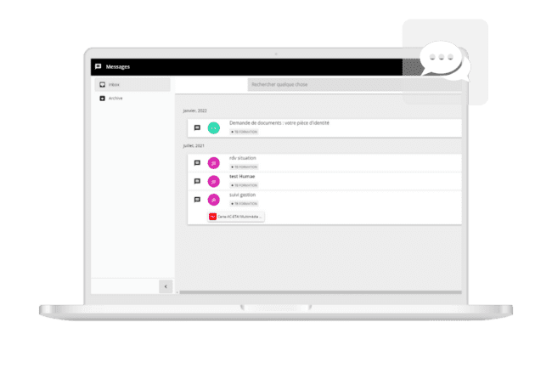
fulll messages
Echangez avec notre cabinet en toute sécurité
Grâce à fulll messages, sécurisons et simplifions nos échanges.
Plus de pièces-jointes, mais un téléchargement crypté
Nos communications sont centralisées dans votre dossier
Si votre contact habituel est absent, un collaborateur peut prendre le relais sans difficultés
Chacun d’entre nous reçoit des notifications automatiques ciblées.

Slide 10

Des outils pensés pour le pilotage
de votre activité !
fulll fact
fulll dashboard
Facturez simplement et soyez prêt pour la facture électronique
Pilotez votre entreprise avec des indicateurs en temps réel
fulll achats
Simplifiez et centralisez la gestion de vos achats

Slide 11
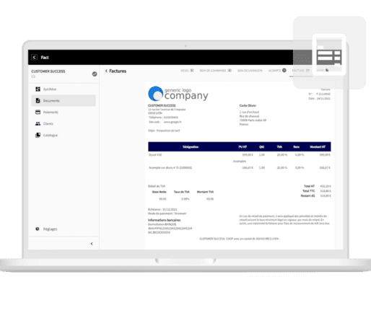
fulll fact
Facturez simplement et soyez prêt pour la facture électronique
Grâce à fulll fact, gérez votre facturation en toute simplicité grâce à un tableau de bord interactif.
Gérez vos clients de façon efficace
Suivez l’activité commerciale de votre entreprise
Obtenez vos règlements plus facilement
Personnalisez votre catalogue et vos documents commerciaux

Slide 12
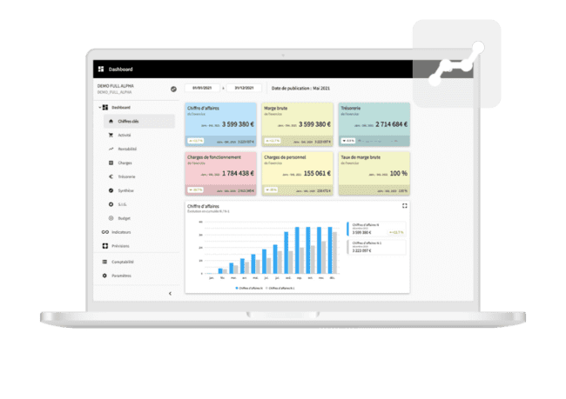
fulll dashboard
Pilotez votre entreprise avec des indicateurs en temps réel
Grâce à fulll dashboard, pilotez efficacement votre entreprise avec des indicateurs de votre choix accessibles en temps réel.
Obtenez une vue d’ensemble des performances de votre entreprise
Accédez à des tableaux de bord personnalisés
Visualisez clairement l’ensemble de vos données
Prenez des décisions en toute confiance

Slide 13
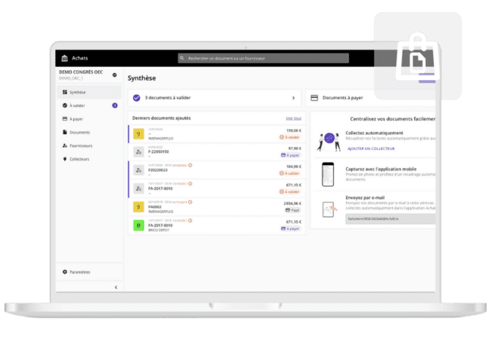
fulll achats
Simplifiez et centralisez la gestion de vos achats
Grâce à fulll achats, simplifiez et centralisez la gestion de vos achats et les relations avec vos fournisseurs :
Visualisez l'ensemble de vos achats récupérés automatiquement avec le nom de chacun de vos fournisseurs
Facilitez le processus de validation et de paiement de vos achats via un cycle complet de validation de vos factures
Obtenez une vision globale de vos fournisseurs tout en vous projetant dans votre trésorerie

Slide 14
Bénéficiez d’outils adaptés à votre secteur d’activité
Bâtiment
E-commerce
Automobile
Négoce
Vente
Accédez au pack fulll bâtiment avec le partenaire JLogiciels
Accédez au pack fulll commerçant avec le partenaire Shop Application
Accédez au pack fulll automobile avec le partenaire certifié GTA pro
Accédez au pack fulll négoce avec le partenaire JLogiciels
Accédez au pack fulll commerçant avec le partenaire JDC SA

Slide 15

Vous êtes un professionnel du bâtiment
Accédez au pack fulll bâtiment avec le partenaire JLogiciels.
Grâce aux packs Entrepreneur ou BTP, gérez votre chantier de A à Z tout en étant en conformité avec la législation.
Profitez d’un logiciel métier intuitif pour la gestion de vos devis, factures, clients, affaires, dépenses, salariés, agenda et trésorerie.
Grâce à un tableau de bord en temps réel, suivez l’évolution de votre CA, la marge brute, les courbes de trésorerie, dépenses récurrentes ou ponctuelles,…
Accédez à l’état de la facturation et des règlements aux lignes de dépense, à la gestion des sous-traitants et à l'optimisation des plannings.
Bénéficiez d’une application disponible n’importe où, qui vous permet de géolocaliser vos chantiers et clients. Fini le carnet d’adresses !

Slide 16

Vous gérez un site e-commerce
Accédez au pack fulll commerçant avec le partenaire Shop Application.
Grâce à cet outil, protégez mon commerce du risque fiscal tout en augmentant mes recettes. Vivez une nouvelle expérience d’utilisation, avec une gestion de caisse conforme à la réglementation sur la Loi anti-fraude à la TVA, et sans supplément d’une présence sur Internet avec la E-vitrine personnalisée.
Suivez l’évolution de votre CA, la marge, la fréquentation ou encore le panier moyen.
Construisez et administrez votre outil en toute autonomie.
Garantissez une parfaite synchronisation des données entre les ventes réalisées en boutiques physiques et les devis validés sur votre site E-vitrine.
Profitez d’une application disponible n’importe où, qui vous permet de géolocaliser vos chantiers et clients. Fini le carnet d’adresses !

Slide 17

Vous êtes un professionnel de l’automobile
Accédez au pack fulll automobile avec le partenaire certifié GTA-pro Garage.
Dédié aux réparateurs mécaniques, carrossiers et vendeurs VO/VN, il gère vos devis, OR, factures, portefeuille clients, véhicules, règlements, historiques, rendez-vous, statistiques et temps passés. Le tout en 100% Web !
Profitez d’un outil connecté avec des outils de chiffrage du marché
Accédez aux fonctionnalités clés de l’application, et mettez en valeur les chiffres clés de la journée.
Protégez votre entreprise en respectant les pratiques et obligations légales de votre métier (grâce au logiciel de facturation certifié NF203)
Recevez des dossiers de sinistres et envoyez des factures directement aux assurances de vos clients !

Slide 18

Vous êtes un professionnel du négoce
Accédez au pack fulll négoce avec le partenaire JLogiciels.
Organisez et suivez votre chaîne commerciale à partir du devis, analysez la rentabilité par affaires et/ou par clients, facturez à la norme NF203 (en conformité avec la législation 2018) et enregistrez les règlements. Gérez également votre chaîne d’achats, de la prise de commande à la réception de la marchandise jusqu’au paiement du fournisseur.
Intégrez l’e-commerce à votre activité.
Grâce au paiement sécurisé Paypal par CB, vos clients peuvent régler directement leur facture depuis le logiciel.
Protégez votre entreprise en respectant les pratiques et obligations légales de mon secteur d’activité (grâce au logiciel de facturation certifié NF203 et NF525)
Profitez d’une application disponible n’importe où, qui vous permet de géolocaliser vos chantiers et clients. Fini le carnet d’adresses !

Slide 19

Vous gérez un ou plusieurs point(s) de vente
Accédez au pack fulll commerçant avec le partenaire JDC SA.
Cet outil leader des caisses enregistreuses me propose une solution tout en un et a l’expertise nécessaire pour m’aider à faire des choix adaptés aux besoins de mon activité.
A l’achat neuf, d’occasion ou à la location, retrouvez une large gamme de caisses enregistreuses tactiles adaptée à votre secteur d’activité.
Accédez en temps réel aux informations sur tous les postes et magasins équipés.
Profitez d’une solution modulable et adaptable à toutes les tailles de commerces et à de nombreux secteurs d'activité.
Profitez de fonctionnalités innovantes qui répondent aux obligations légales de la Loi anti-fraude à la TVA.

Slide 20
Piloter votre entreprise n’a jamais été aussi simple !
Profitez d’un panel d’outils collaboratifs, au service de votre performance.
PAIE

Slide 21
Notre relation est simplifiée !
fulll documents
fulll tâches
fulll messages
Ayez toujours vos documents à portée de main
Suivez les actions à réaliser par chacun d’entre nous
Echangez avec notre cabinet en toute sécurité

Slide 22
fulll documents
Ayez toujours vos documents à portée de main
Grâce à fulll documents, enregistrez, classez, archivez et partagez vos documents en toute autonomie et dans le respect du RGPD !
Optimisez la gestion de vos documents
Profitez d'une solution d’archivage électronique 100% sécurisée
Disposez d'un espace professionnel et personnel
Partagez simplement vos documents

Slide 23
fulll tâches
Suivez les actions à réaliser par chacun d’entre nous
Grâce à fulll tâches, profitez d’un agenda professionnel partagé avec notre cabinet, qui centralise les actions à effectuer sur votre dossier.
Suivez l’avancement de votre dossier
Planifiez des tâches et des événements
Validez les bulletins de salaire en toute simplicité
Recevez des alertes automatiquement

Slide 24
fulll messages
Echangez avec notre cabinet en toute sécurité
Grâce à fulll messages, sécurisons et simplifions nos échanges.
Plus de pièces-jointes, mais un téléchargement crypté
Nos communications sont centralisées dans mon dossier
Si votre contact habituel est absent, un collaborateur peut prendre le relais sans difficultés
Chacun d’entre nous reçoit des notifications automatiques ciblées.

Slide 25
Des outils pensés pour le pilotage
de votre activité !
fulll dashboard
Portail RH
Pilotez votre entreprise avec
des indicateurs en temps réel
Gérez facilement les absences de vos salariés et la transmission des éléments variables de paie

Slide 26
fulll dashboard
Pilotez votre entreprise avec des indicateurs en temps réel
Grâce à fulll dashboard, pilotez efficacement votre entreprise avec des indicateurs de votre choix accessibles en temps réel.
Obtenez une vue d’ensemble des performances de votre entreprise
Accédez à des tableaux de bord personnalisés
Visualisez clairement l’ensemble de vos données
Prenez des décisions en toute confiance

Slide 27
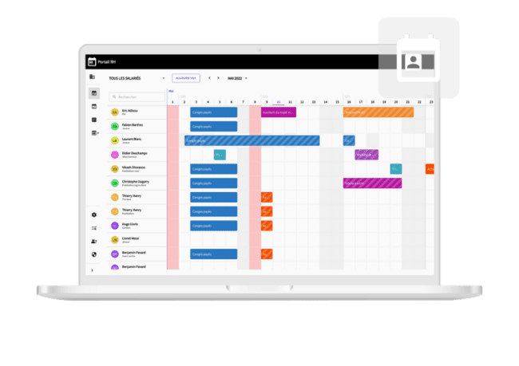
Portail RH
Gérez facilement les absences de vos salariés et la transmission des éléments variables de paie
Grâce au portail RH, vous bénéficiez d’un outil qui simplifie votre gestion RH et votre communication avec le cabinet.
Profitez d’un workflow de validation des demandes d’absences
Bénéficiez d’une vue calendaire de la présence de vos équipes
Visualisez l’état d'avancement du traitement de votre gestionnaire de paie
Proposez à vos salariés un outil 100% digital pour la gestion de leurs congés et l’accès à leurs bulletins de paie

Slide 28



Tous vos outils, aussi disponibles sur mobile !
Grâce aux applications mobiles, profitez des outils et services mis à disposition par notre cabinet ! Où que vous soyez, nous restons à vos côtés pour vous accompagner dans le pilotage de votre activité.

Slide 29
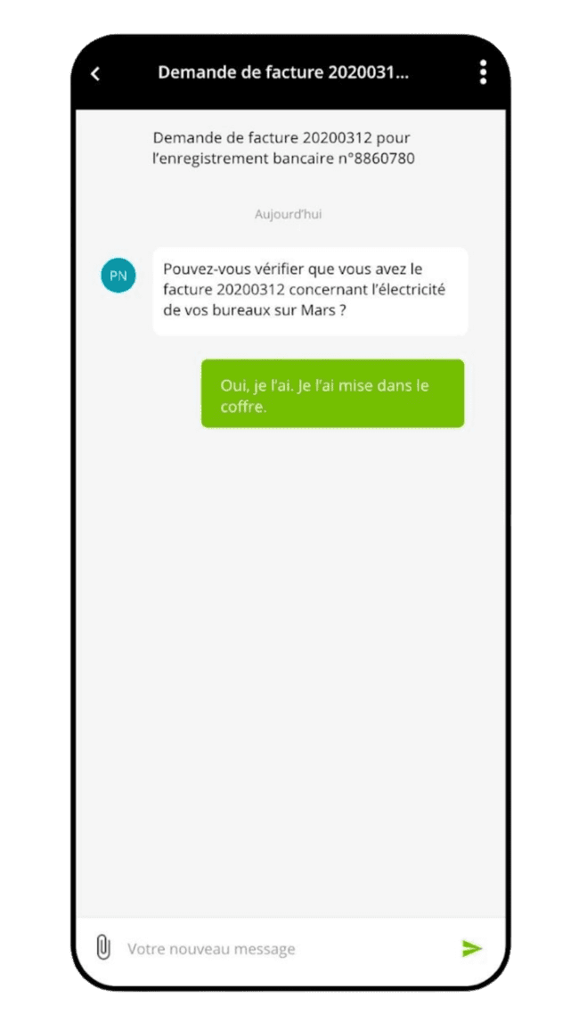
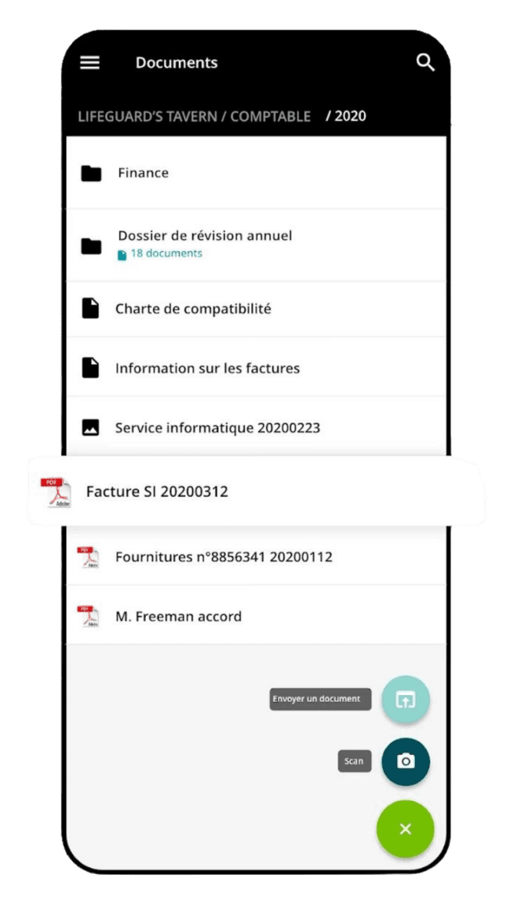
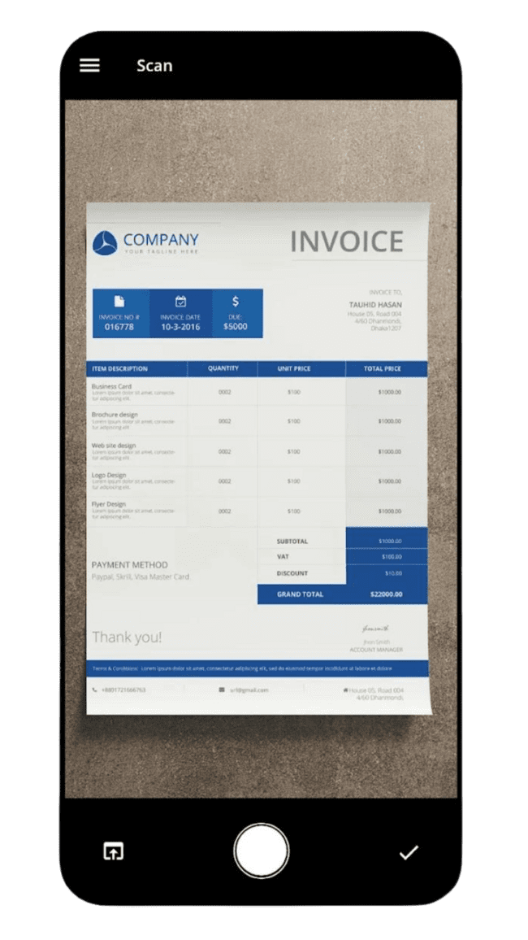
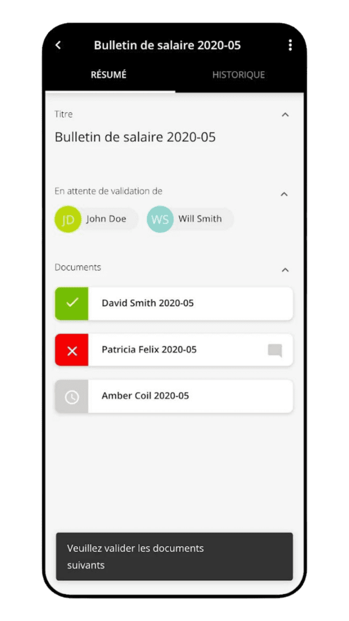
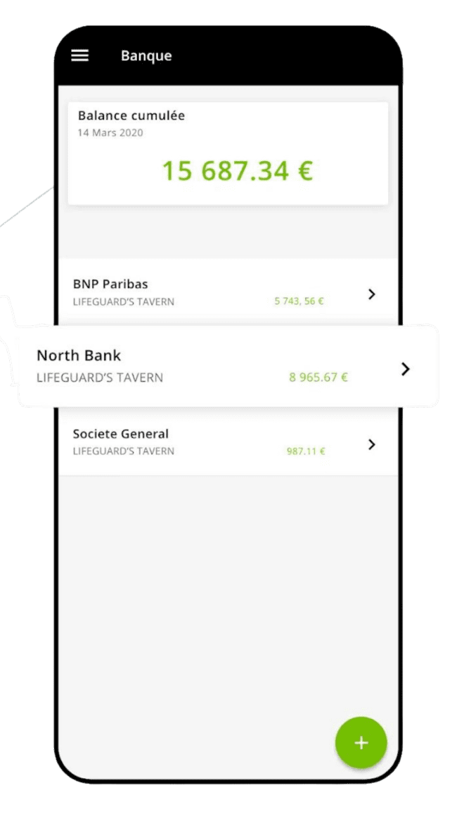
L’app fulll
L’ensemble des outils de votre quotidien, en une application !
Restez en contact avec notre cabinet
Retrouvez tous les fichiers comptables de votre entreprise
Envoyez facilement vos pièces comptables
Gérez votre flux de documents sur votre mobile
Vérifiez tous vos comptes d'entreprise
Téléchargez l’app sur Google Play ou l’App Store

Slide 30
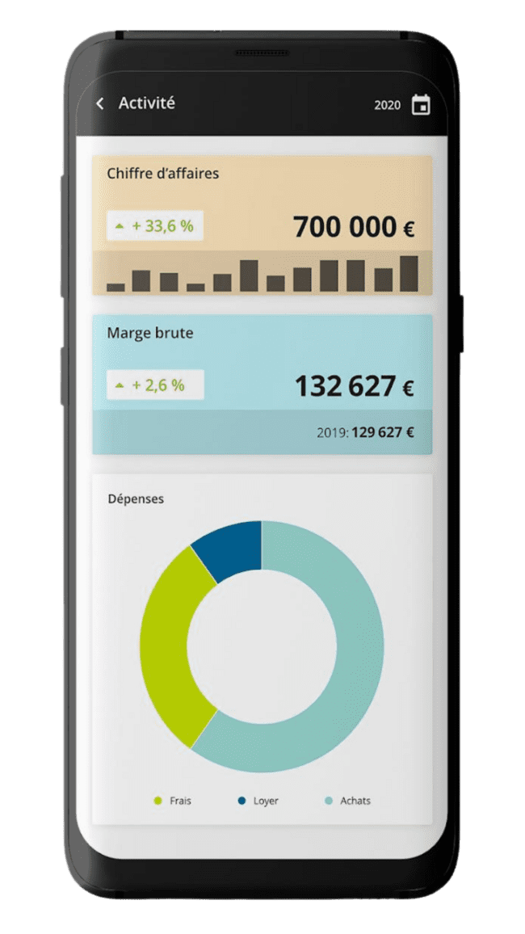
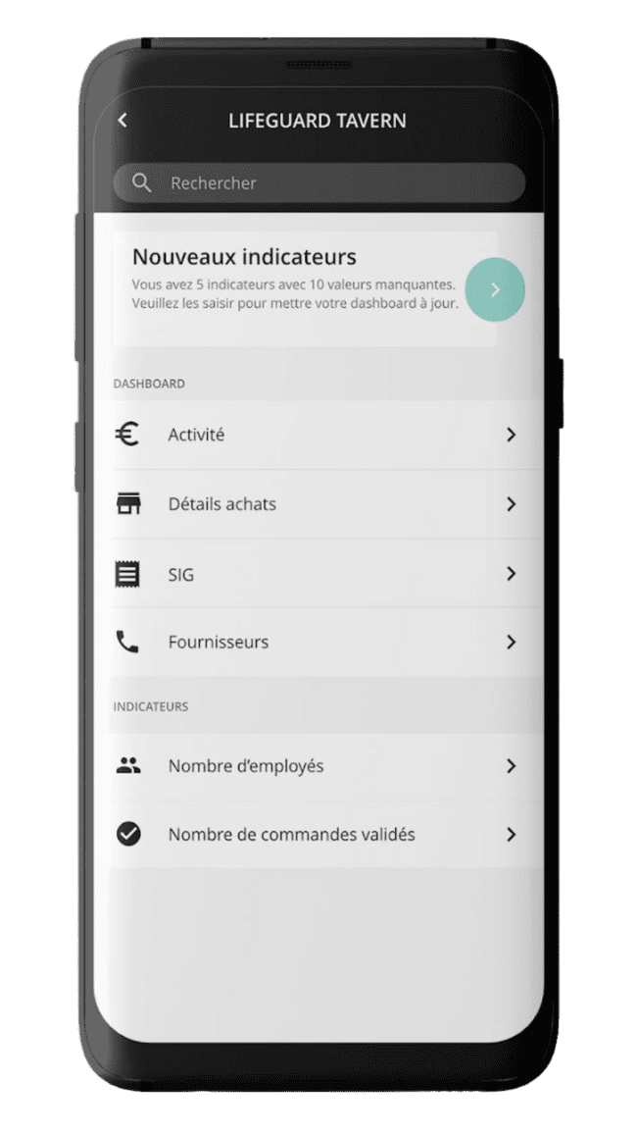
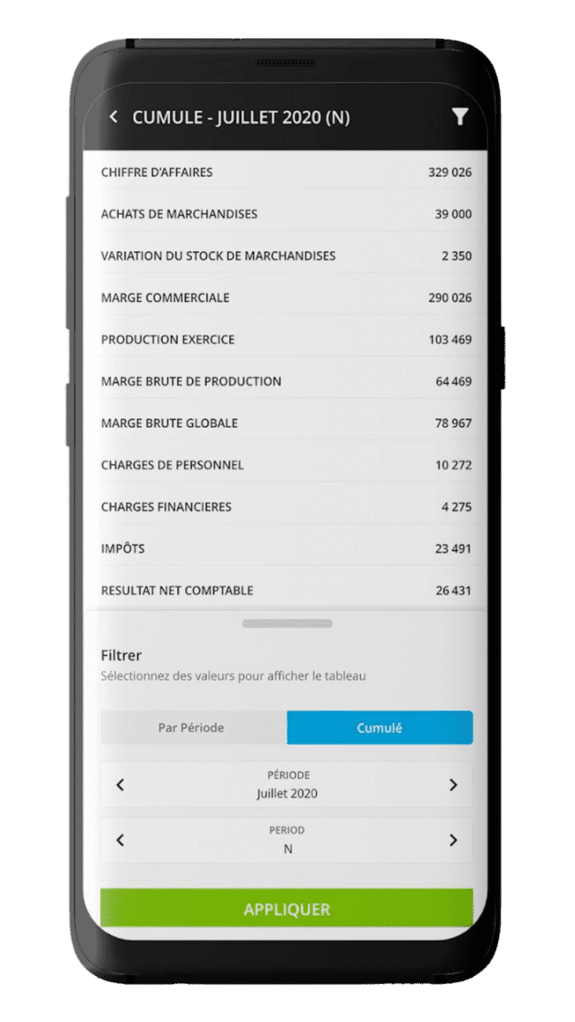
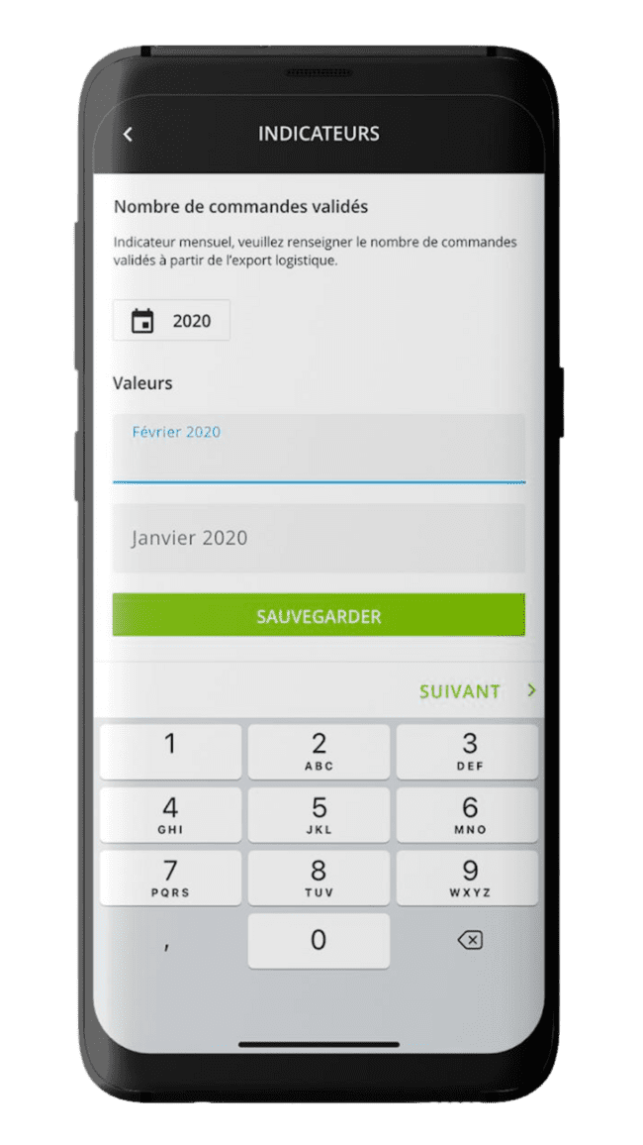
Dashboard by fulll
Visualisez facilement vos données et mesurez la performance de votre entreprise !
Accédez à vos tableaux de bord personnalisés
Analysez vos tableaux et toutes vos données
Saisissez vos indicateurs depuis votre mobile
Obtenez une vue d'ensemble de votre performance
Téléchargez l’app sur Google Play ou l’App Store

Slide 31
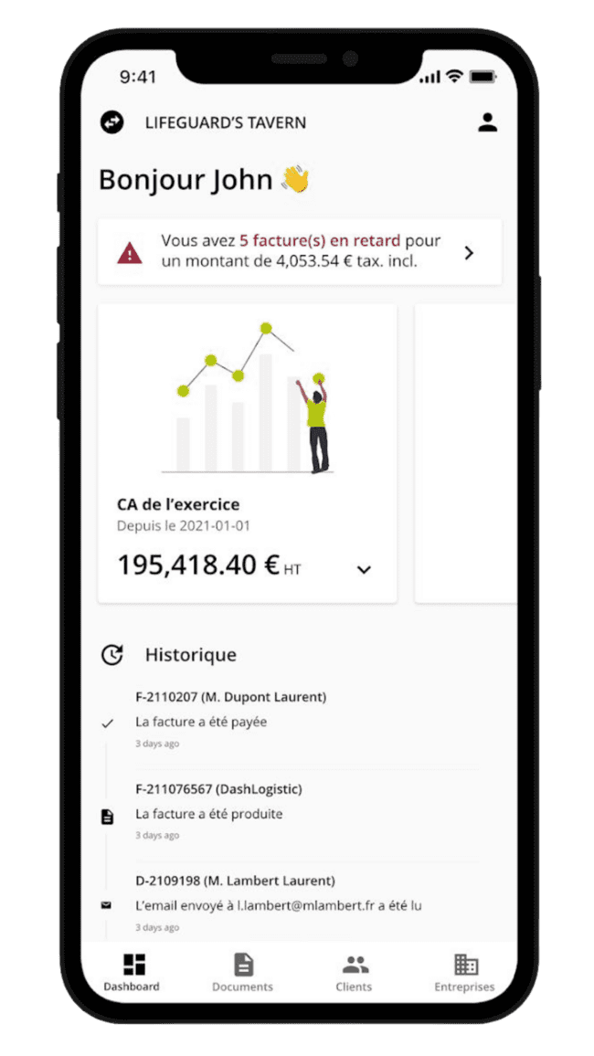
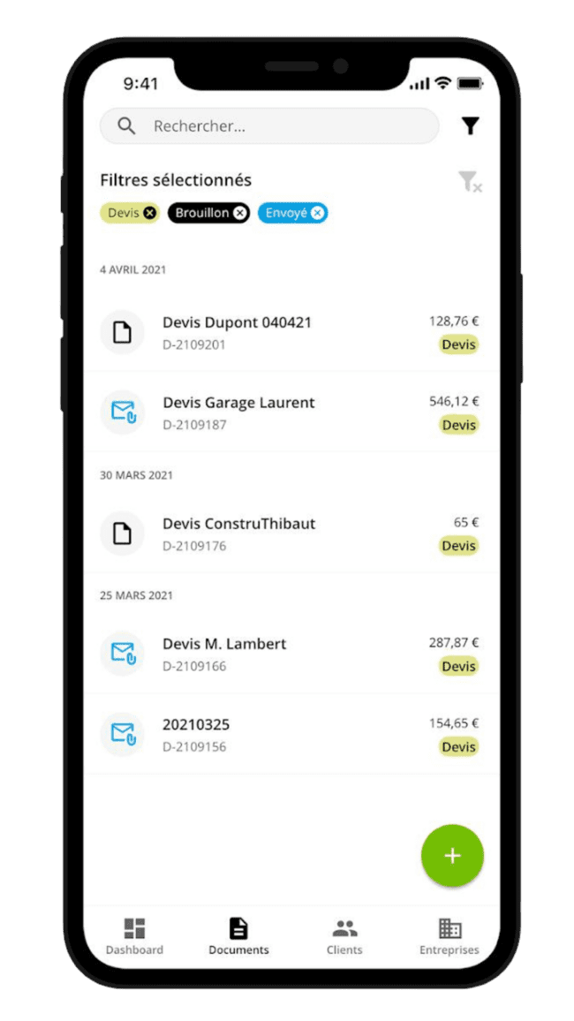
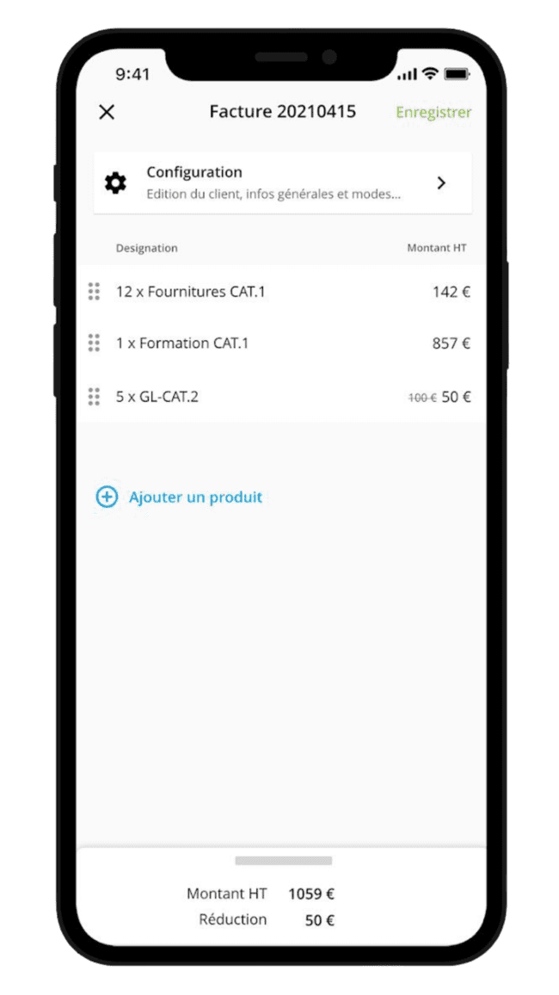
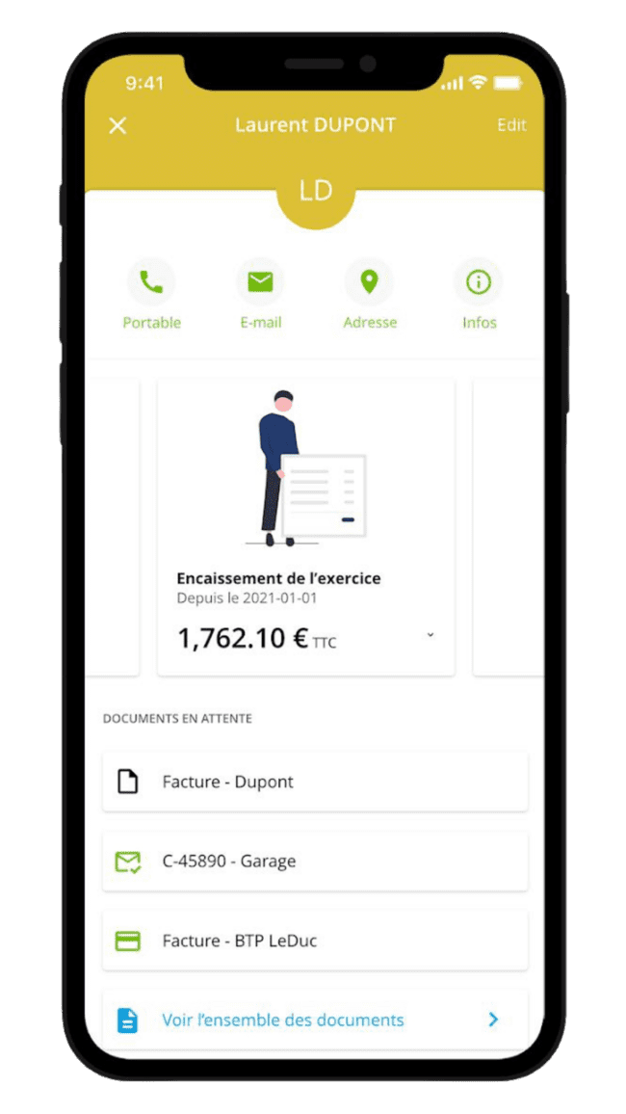

Fact by fulll
Gérez votre facturation en quelques clics !
L'ensemble de vos documents accessibles en un clic
Créez et éditez vos factures & devis sur mobile
Gérez vos encaissements & vos clients
Obtenez une vision globale de votre activité
Téléchargez l’app sur Google Play ou l’App Store
Powered by
fulll.fr

Slide 32
Votre contact : Mme/M. NOM du collaborateur I 00.00.00.00.00 I email@email.com

